Slide 1

IOT 3주차
3-A 41815051이가영

Slide 2

목차
팅커캐드
(회로)
04
D1mini와 웹서버
03
부품 소개 및 연결
01
아두이노 코드
02
팅커캐드 영상
05

Slide 3

3주차 과제
이번 3주차 과제는 한가지입니다. 아두이노 D1mini를 사용하여 웹서버를 구축하고 Soft AP 기능으로 공유기 없이 블루투스처럼 센서의 값을 WiFi 무선으로 읽어오는 것입니다. 여기에 기능을 추가하자면, 가변 저항의 값을 변경 시 D1mini 웹서버의 값도 자동으로 리프레시(바뀌게)하게 만들 것입니다. (+추가로, 웹서버에서 LED을 입력한 뒤 숫자 0과 1를 입력하면 각각 LED을 끄고 켤 수 있습니다.)

Slide 4
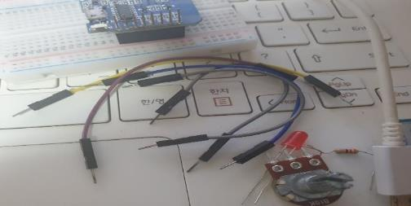
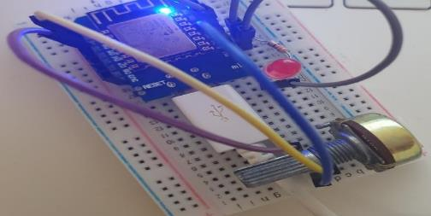
부품 소개 및 연결
이용한 부품은 아두이노 D1mini(케이블)와 점퍼선, 가변저항(10kΩ )과 330Ω 저항, 빨간색 LED 1개, 브레드 보드입니다. 이 부품들은 두 실험 모두 동일하지 않습니다. (웹서버 및 팅커캐드로 만든 회로)
연결의 경우, D1mini의 G쪽은 가변저항 한 쪽 연결하고, LED의 짧은 쪽(-)하고도 연결합니다. D1mini의 D4번 핀은 저항 330Ω과 연결, 나머지 한 쪽은 LED의 긴 쪽(+)와 연결합니다. D1mini의 A0핀은 가변저항의 중간과 연결, D5는 역시 가변저항의 끝과 연결합니다.

Slide 5
아두이노 코드(스케치)-1
//softAP test ok read
//WiFi 설정 AI-TINKER_xxxxxx 연결
//192.168.4.1/read
//192.168.4.1/led/1 ;on
//192.168.4.1/led/0 ;off
#include <ESP8266WiFi.h>
//////////////////////
// WiFi Definitions //
//////////////////////
const char WiFiAPPSK[] = "GY_144";
//const char* ssid = ""; // wifi 이름
//const char* password = "";//패스워드
/////////////////////
// Pin Definitions //
/////////////////////
const int ledPin = D4; // Thing's onboard, red LED
const int adcPin = A0; // The only analog pin on the Thing
const int swPin = D2; // Digital pin to be read
const int pwrPin = D5; //analog power source
// Read the first line of the request
String req = client.readStringUntil('\r');
Serial.println(req);
client.flush();
// Match the request
int val = -1; // We'll use 'val' to keep track of both the
// request type (read/set) and value if set.
if (req.indexOf("/led/0") != -1)
val = 0; // Will write LED low
else if (req.indexOf("/led/1") != -1)
val = 1; // Will write LED high
else if (req.indexOf("/read") != -1)
val = -2; // Will print pin reads
// Otherwise request will be invalid. We'll say as much in HTML
// Set GPIO2/D4 according to the request
if (val >= 0)
digitalWrite(ledPin, val);
client.flush();
WiFiServer server(80);
void setup()
{
initHardware();
setupWiFi();
server.begin();
}
void loop()
{
// Check if a client has connected
WiFiClient client = server.available();
if (!client) {
return;
}

Slide 6
아두이노 코드(스케치)-2
// Prepare the response. Start with the common header:
String s = "HTTP/1.1 200 OK\r\n";
s += "Content-Type: text/html\r\n\r\n";
s += "<!DOCTYPE HTML>\r\n<html>\r\n";
/*Note: Uncomment the line below to refresh automatically
* for every 1 second. This is not ideal for large pages
* but for a simple read out, it is useful for monitoring
* your sensors and I/O pins. To adjust the fresh rate,
* adjust the value for content. For 30 seconds, simply
* change the value to 30.*/
s += "<meta http-equiv='refresh' content='1'/>\r\n";//auto refresh page
//*
s += "<head><meta name='viewport' content='width=device-width, initial-scale=1'>\r\n";
s += "<link rel='icon' href='data:,'>";
// CSS to style the on/off buttons
// Feel free to change the background-color and font-size attributes to fit your preferences
s += "<style>html { font-family: Helvetica; display: inline-block; margin: 0px auto; text-align: center;}";
s += ".button { background-color: #195B6A; border: none; color: white; padding: 16px 40px;";
s += "text-decoration: none; font-size: 30px; margin: 2px; cursor: pointer;}";
s += ".button2 {background-color:
#77878A;}</style></head>";
//*/
// Web Page Heading
s += "<body><h1>ESP8266 softAP
f41815051</h1>";
// If we're setting the LED, print out a message saying we did
if (val >= 0)
{
s += "<h4>LED is now";
s += (val)?"on":"off</h4>";
if(val == 1){
s += "<p><a href='/led/1'><button class='button'>ON</button></a></p>";
} else {
s += "<p><a href='/led/0'><button class='button button2'>OFF</button></a></p>";
}
}
else if (val == -2)
{ // If we're reading pins, print out those values:
s += "Analog Pin = ";
s += String(analogRead(adcPin));
s += "<br>"; // Go to the next line.
s += "Digital Pin D2 = ";
s += String(digitalRead(swPin));
}
else
{
s += "Invalid Request.<br> Try /led/1, /led/0, or /read.";
}
s += "</body></html>\n";
// Send the response to the client
client.print(s);
delay(1);
Serial.println("Client disonnected");
// The client will actually be disconnected
// when the function returns and 'client' object is detroyed
}

Slide 7
아두이노 코드(스케치)-3
void setupWiFi()
{
WiFi.mode(WIFI_AP); //softAP
//AI-THINKER_DA3BD9
// Do a little work to get a unique-ish name. Append the
// last two bytes of the MAC (HEX'd) to "Thing-":
uint8_t mac[WL_MAC_ADDR_LENGTH];
WiFi.softAPmacAddress(mac);
String macID = String(mac[WL_MAC_ADDR_LENGTH - 2], HEX) +
String(mac[WL_MAC_ADDR_LENGTH - 1], HEX);
macID.toUpperCase();
String AP_NameString = "ESP8266 Thing " + macID;
char AP_NameChar[AP_NameString.length() + 1];
memset(AP_NameChar, 0, AP_NameString.length() + 1);
for (int i=0; i<AP_NameString.length(); i++)
AP_NameChar[i] = AP_NameString.charAt(i);
WiFi.softAP(AP_NameChar, WiFiAPPSK);
}
여기 까지가 아두이노 코드입니다. 아두이노 코드의 경우 교수님께서 주신 파일에서 조금 수정했습니다. (AP WiFi의 이름 및 웹서버의 이름 수정)
회색으로 색깔 칠해진 부분은 모두 주석이고, 소스 대부분은 AP(웹서버)를 만들기 위한 코드입니다.
(버튼 핀인 D2는 사용하지 않았습니다. 대신 코드 안에는 남아있습니다.)
void initHardware()
{
Serial.begin(115200);
pinMode(swPin, INPUT_PULLUP);
pinMode(ledPin, OUTPUT);
pinMode(pwrPin, OUTPUT);
digitalWrite(pwrPin, HIGH);
digitalWrite(ledPin, LOW);
// Don't need to set ANALOG_PIN as input,
}

Slide 8
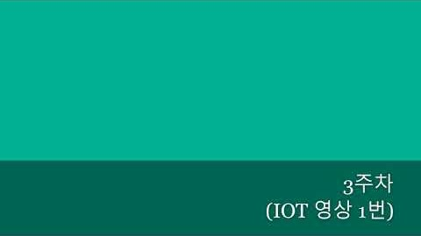
실습영상1
https://youtu.be/HBXQ1ZxnsHo
오른쪽에 배치된 영상은 AP WIFI를 연결하여 웹에서 가변저항의 값을 바로 알아내거나, 실시간으로 바꾸는 영상입니다. (추가로 LED도 켰다가 끌 수도 있습니다.)
영상을 보시면, 만들어진 아이피 주소를 입력해서 폰으로 제어하는 것을 볼 수 있습니다.
주소는 실습 동영상을 확인할 수 있는 제 유튜브 주소입니다.

Slide 9
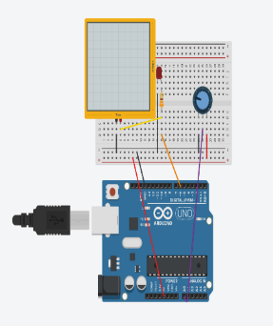
아두이노 코드(스케치)와 블록
int POT = 0;
int MPOT = 0;
void setup()
{
pinMode(A0, INPUT);
Serial.begin(9600);
pinMode(6, OUTPUT);
}
void loop()
{
POT = analogRead(A0);
Serial.print("POT: ");
Serial.print(POT);
MPOT = map(POT, 0, 1023, 0, 255);
analogWrite(6, MPOT);
Serial.print(" MAP: ");
Serial.print(MPOT);
delay(1000); // Wait for 1000 millisecond(s)
}
왼쪽 사진의 아두이노 스케치(코드)는 바로 옆에 보이는 블록으로 만든 것을 다시 코드로 바꾼 것입니다. 팅커캐드 사이트에서 만들 수 있으며, 간단한 클릭으로 손쉽게 만들 수 있습니다.
이렇게 만들어진 코드는 따로 아두이노 보드에 업로딩 하지 않고도 시뮬레이션을 할 수 있습니다. (이 코드는 시리얼모니터에 POT 값과 MAP값을 나타낼 수 있습니다.)

Slide 10
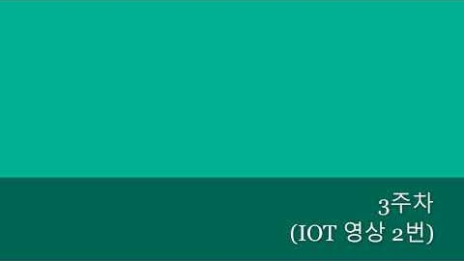
실습영상2
https://youtu.be/X6Z53EH_16Q
오른쪽에 배치된 영상은 팅커캐드로 만든 아두이노 프로그램(시뮬레이션)입니다.
동영상을 보시면, PWM값을 아날로그 신호로 읽을 수 있는 걸 확인할 수 있습니다. (+오실로스코프도 추가)
주소는 실습 동영상을 확인할 수 있는 제 유튜브 주소입니다.

